Slide 1
11015 : 05-2 Rendezvous
★★★☆☆
題組：Problem Set Archive with Online Judge
題號：11015 : 05-2 Rendezvous
解題者：王茂瑋
解題日期：2024年3月28日
題意：給定兩整數，n (1~22) 個節點與 m (1~(n^2-n)/2) 個
路線的長度(無方向)，n = 0 結束。 問其case中所有節點到哪個節點的路線總長最短。

Slide 2
題意範例：
輸入➔ 4 3 4 3
A H
B I
C J
D K
1 2 10 2 1 5
1 3 8 2 3 5
1 4 6 2 4 5
0 0
輸出➔ Case #1 : A
Case #2 : I

Slide 3
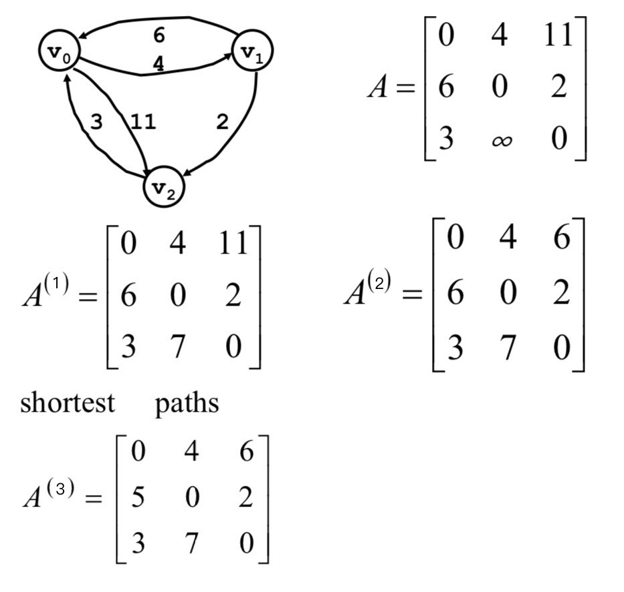
解法：此為ALL pairs shortest paths問題，用講義2-37的
dynamic programming方法微調後即可。
for k = 1 to n do
for i = 1 to n do
for j = 1 to n do
a^{k}_{ij} = min{a^{k-1}_{ij} , a^{k-1}_{ik} + a^{k-1}_{kj}}
解法範例：
註 : 此圖取自楊昌彪教授之講義

Slide 4
討論：
(1) Time complexity : O(n³)
(2) 也可使用Dijkstra’s algorithm，一樣是O(n³)，但實作
上更加複雜。

